Slide 1



1조
JSP 프로젝트
[
KOBUS
]
고속버스 예매 서비스
안준호[팀장] / 이정인 / 양재원 / 김승효 / 최승호

Slide 2

01
02
03
기획의도
KOBUS 요구분석
KOBUS DB 설명
KOBUS 주제 선정 이유
KOBUS 요구분석 설명
KOBUS 논리데이터모델링
CONTENTS
04
05
06
프로젝트 소감 및 QNA
기능 설명
기능 시연
각 기능별 구현 설명
소감, 어려웠던 점

Slide 3

01
KOBUS 기획의도

Slide 4


NO.02
KOBUS 기획의도
KOBUS 시스템은 프론트엔드와 백엔드가 유기적으로 연결되어야 하는 복합적인 구조를 갖고 있어 학습과 프로젝트 구현 측면에서도 도전적이면서도 의미 있는 주제였습니다.
하나의 웹사이트에서 다양한 노선, 시간표, 요금, 좌석 정보를 통합적으로 확인하고 예매할 수 있다는 점에서 실제 생활 속 문제를 해결하는 실용적 주제라고 판단했습니다.
KOBUS는 단순한 예약 시스템을 넘어, 사용자 편의성과 시스템 효율성을 함께 고려한 서비스 설계 주제로서 적합하다고 판단하여 선정하게 되었습니다.

Slide 5
NO.02
KOBUS 핵심기능
전국 고속버스 예매 통합 플랫폼 제공
지역/회사별로 흩어진 예매 시스템을 하나로 통합하여, 전국 고속버스 노선을 한 곳에서 검색, 조회, 예매 가능하도록 함.
고객 중심의 빠르고 편리한 예매 UX 제공
복잡한 예매 과정을 최소화하고, 출발지, 도착지, 날짜 선택만으로 바로 예매 가능한 구조.
고속버스 이용 정보와 혜택 제공
등급(우등, 프리미엄, 심야)별 요금 안내 및 할인 정보 제공.
회원가입을 통해 예약 내역 조회, 취소, 환불 등 편의 기능도 제공.
카카오페이, 네이버페이 등의 간편 결제 기능 제공
게시판 기능을 구현해 고객 문의 접수 기능 제공

Slide 6
역할분담
안준호 [팀장]
이정인 [총괄]
양재원
로그인 / 회원가입
마이페이지
빠른예매 / 예매 기능
예매 조회/변경/삭제
예매 시간표 조회
예매 출도착지 조회 예매 배차선택
CONTENTS
김승효
최승호
정기권 / 프리패스 구매 및
결제
예매 결제
자주 묻는 질문
자유게시판
유실물 센터

Slide 7
02
KOBUS 요구분석

Slide 8

NO.03
KOBUS 요구분석
메인페이지
메인페이지에 빠른예매 기능을 구현해 출발지와 도착지, 날짜, 등급을 선택하면 바로 배치 조회 페이지로 넘어가야한다 예매 확인 버튼을 통해 메인페이지에서 가장 최근 예매내역을 확인 할 수 있다
회원가입/로그인
회원가입/로그인을 통해서 예매 조회 및 승차권을 예매할 수 있다. 로그인이 완료된 사용자만 예매를 진행 할 수 있다.
예매하기
출발지와 도착지, 날짜, 등급을 통해 운영중인 버스 스케줄을 확인하여 원하는 배차의 승차권을 예매할 수 있다.
결제하기
승차권을 선택한 후 일반 카드 결제 / 정기권 / 프리패스 / 카카오페이 / 네이버페이 등 간편결제가 가능하다
정기권/프리패스
회원은 정기권과 프리패스를 별도로 구매할 수 있으며 승차권 결제 시 구매 옵션으로 사용할 수 있다.
정기권/프리패스도 구매조회/취소가 가능하다

Slide 9
NO.03
KOBUS 요구분석
예매 조회/변경/취소
사용자는 본인이 결제한 승차권 목록을 조회할 수 있으며 예매를 변경하고 취소할 수 있다.
마이페이지
사용자는 마이페이지에서 본인이 구매한 프리패스/정기권을 확인 할 수 있으며, 회원 정보를 수정할 수 있다.
게시판
사용자는 자주묻는질문 게시판에서 서비스에 대한 정보를 확인할 수 있으며, 자유게시판에 글과 댓글을 작성할 수 있다.

Slide 10
02
KOBUS DB 설명

Slide 11
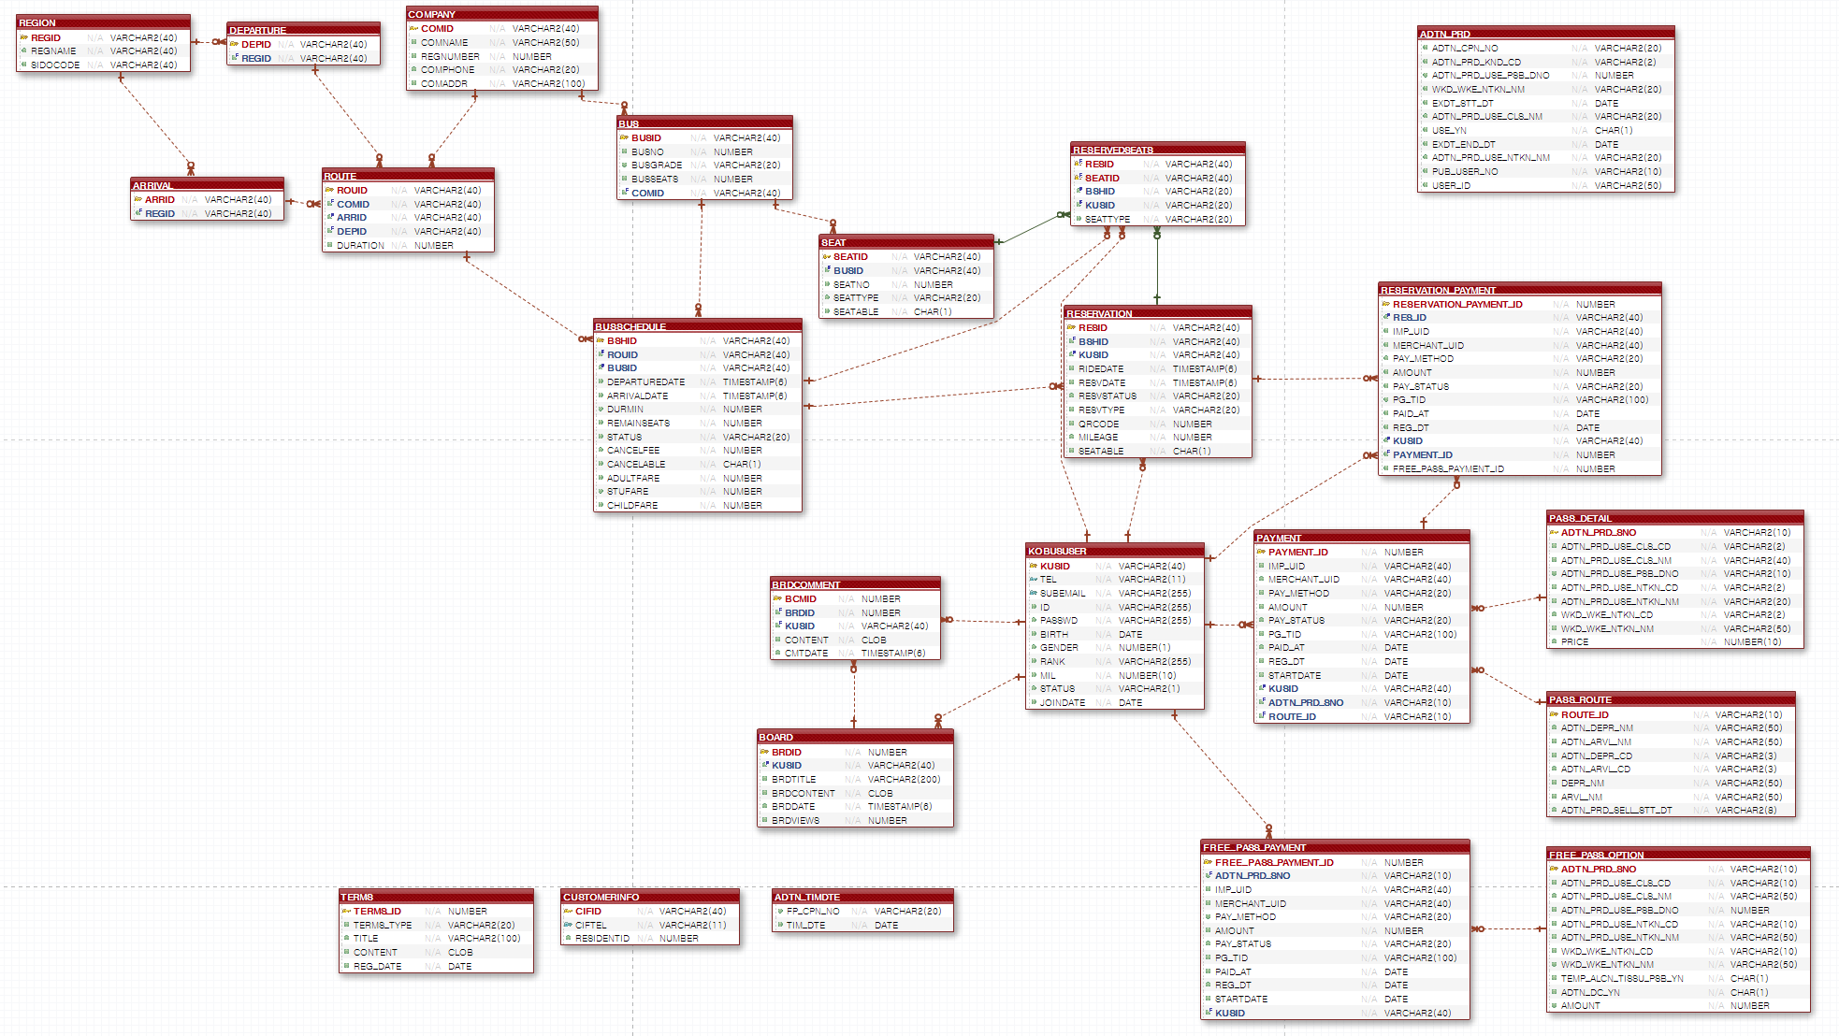
NO.04
전체 DB 구조도

Slide 12
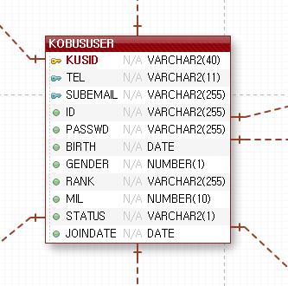
NO.04
로그인/회원가입 DB
KUSID(PK) : 회원식별ID(시퀀스)
회원의 ID,PW,TEL 등등의 개인정보를 저장하는 테이블
회원가입이 이루어지면 이 테이블에 회원의 정보가 insert됨
가입일자, 마일리지 포인트, 등급으로 회원들을 관리함

Slide 13
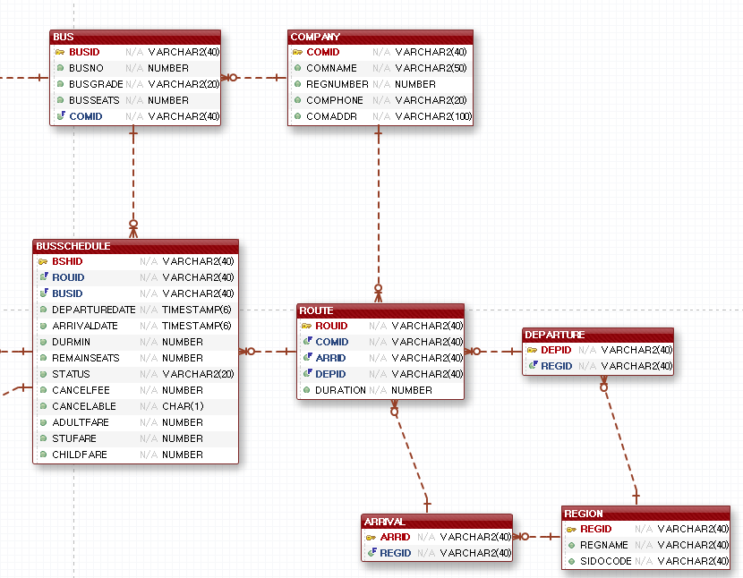
NO.04
예매 – 출도착지/배차 조회
BUSSCHEDULE: 배차 정보 관리 (출발일시, 남은 좌석, 요금 등)
ROUTE: 노선 정보 (회사, 출발지, 도착지, 소요시간 포함)
BUS: 버스 정보 (등급, 좌석 수, 소속 회사 등)
COMPANY: 버스 회사 정보
DEPARTURE / ARRIVAL: 출발 및 도착 터미널 정보
REGION: 지역 및 시도 코드 관리

Slide 14
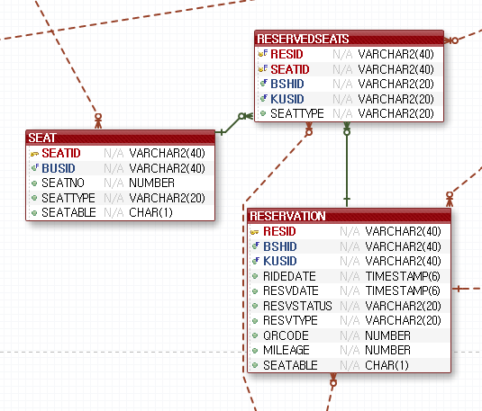
NO.04
예매 – 좌석 관리 DB
버스의 좌석 정보를 관리하는 SEAT 테이블에서 좌석별 정보를 가져와 예매 테이블에서 버스 안의 몇번 좌석을 예매하는지의 정보를 입력합니다.
또한 한명이 하나 이상의 좌석을 예매할 수 있어 예약한 좌석을 관리하는 RESERVEDSEATS 테이블로 사용자가 예약한 전체 좌석 정보를 관리합니다.

Slide 15
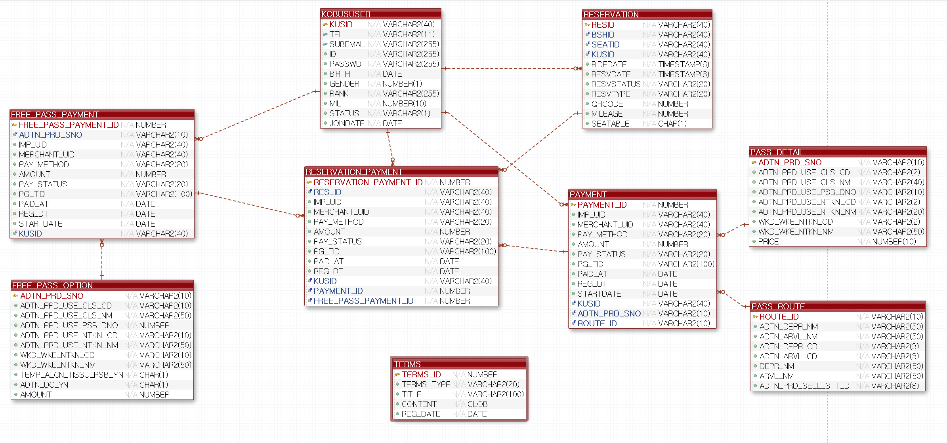
NO.04
결제관리 DB

Slide 16
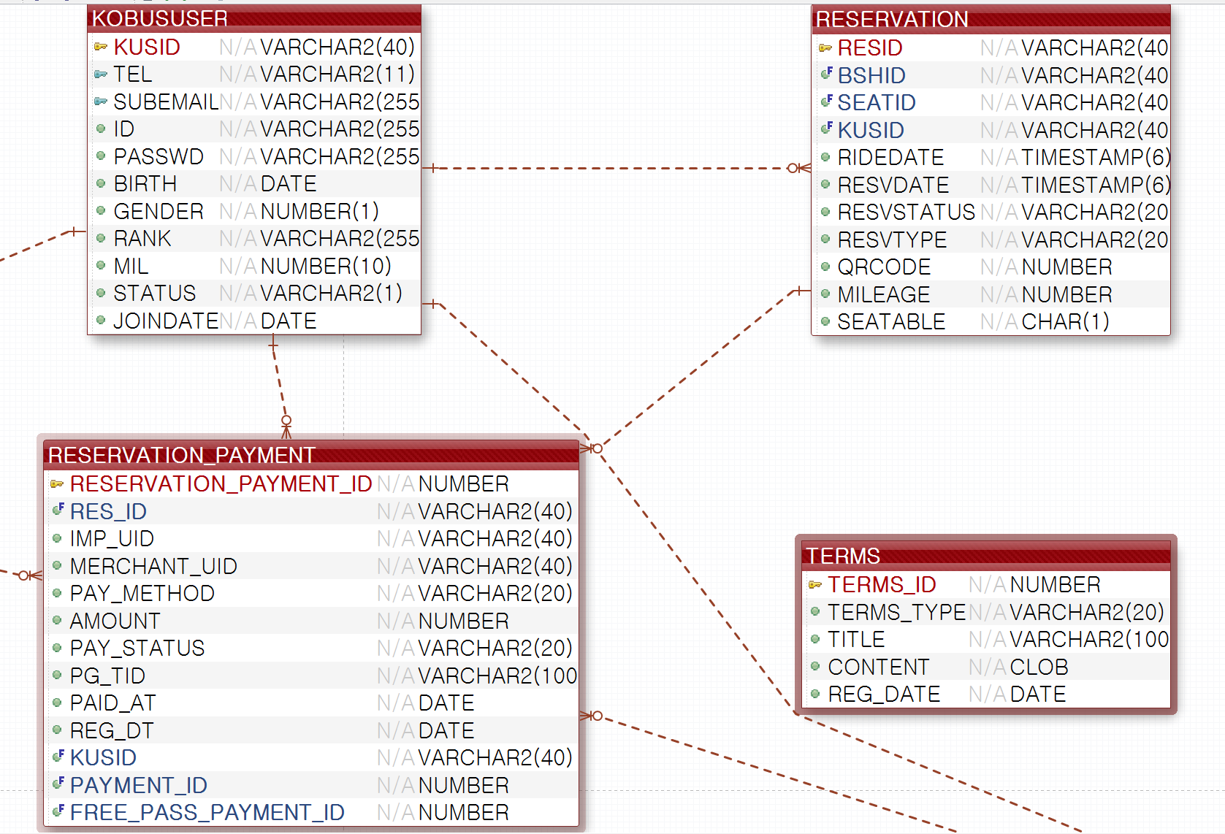
NO.04
일반결제 / 예매 DB

Slide 17
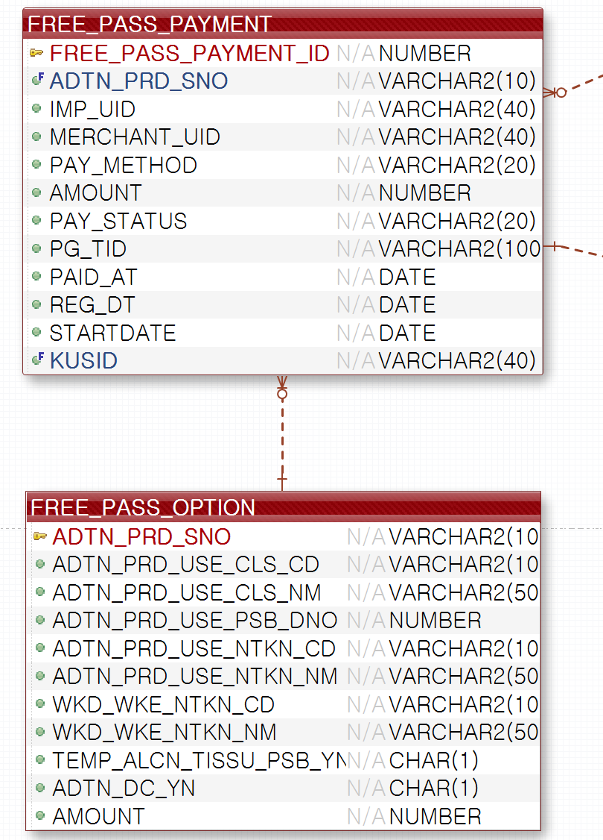
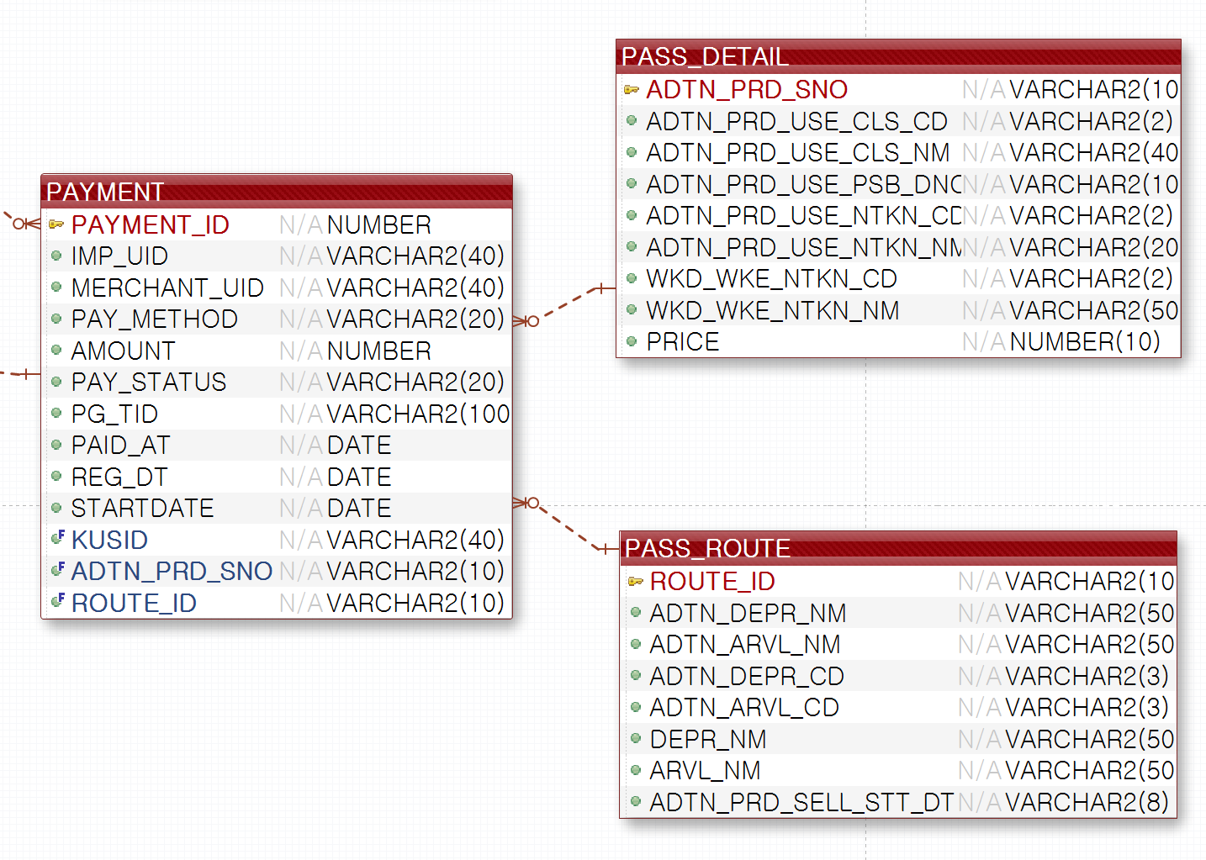
NO.04
프리패스 / 정기권 DB

Slide 18
게시판 DB
NO.04
KOBUSUSER
KUSID(PK) |  | VARCHAR2(40)
TEL |  | VARCHAR2(11)
SUBEMAIL |  | VARCHAR2(255)
ID |  | VARCHAR2(255)
PASSWD |  | VARCHAR2(255)
BIRTH |  | DATE
GENDER |  | NUMBER(1)
RANK |  | VARCHAR2(255)
MIL |  | NUMBER(10)
STATUS |  | VARCHAR2(1)
JOINDATE |  | DATE
BOARD
BRDID(PK) |  | NUMBER
KUSID(FK) |  | VARCHAR2(40)
BRDTITLE |  | VARCHAR2(200)
BRDCONTENT |  | CLOB
BRDDATE |  | TIMESTAMP(6)
BRDVIEWS |  | NUMBER
BRDCOMMENT
BCMID(PK) |  | NUMBER
BRDID(FK) |  | NUMBER
KUSID(FK) |  | VARCHAR2(40)
CONTENT |  | CLOB
CMTDATE |  | TIMESTAMP(6)

Slide 19
02
KOBUS 기능 설명

Slide 20
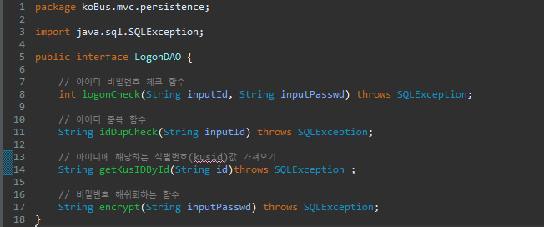
NO.04
로그인/회원가입 기능
로그인 관련 FILTER
LogonCheckFilter – 로그인이 되어있는지 확인, 안되어 있으면 로그인 페이지로 이동
로그인 관련 DAO
LogonDAO
로그인 관련 DTO
X
로그인 관련 HANDLER
LogonOkHandler – 입력한 id,pw를 확인하고 id값을 세션에 저장시켜 로그인 시켜주는 handler
LogOutHandler – 세션에 저장되어있는 id정보를 만료시키고 로그아웃 시켜주는 handler

Slide 21
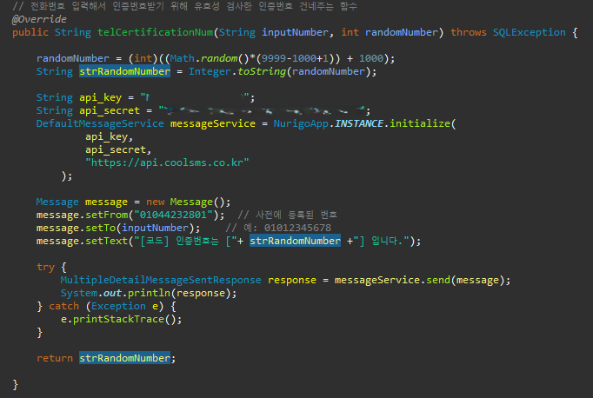
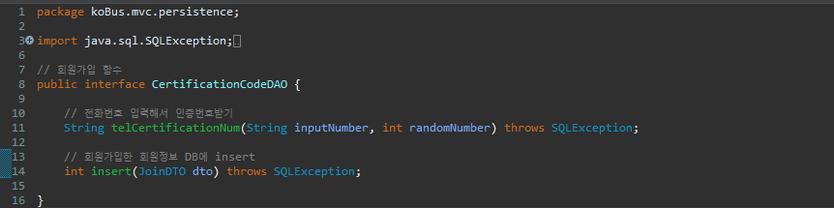
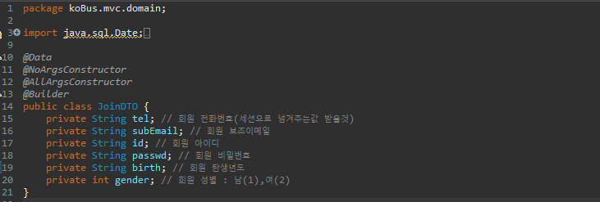
NO.04
로그인/회원가입 기능
회원가입 관련 DAO
CertificationDAO(CoolSMS API이용)
회원가입 관련 DTO
JoinDTO

Slide 22
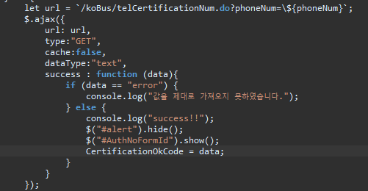
NO.04
로그인/회원가입 기능
회원가입 관련 HANDLER
JoinOkEnterInfoHandler
ㄴ 회원정보가 제대로 입력한걸 확인후 맞으면 회원테이블에 추가한뒤 메인 페이지로 리다이렉트
TelCertificationNumHandler
ㄴ ajax로 입력한 인증번호가 맞는지 확인후 맞으면 인증번호를 요청한 페이지에 넘겨줌
UsrIdDupCheckHandler
ㄴ ajax로 아이디 중복확인후 “success”, “error”값 넘겨줌

Slide 23
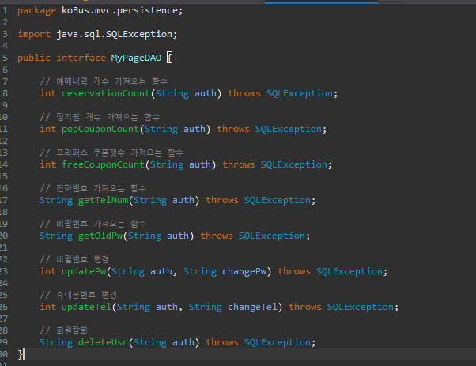
NO.04
로그인/회원가입 기능
마이페이지 관련 DAO
MyPageDAO
마이페이지 관련 DTO
X

Slide 24
NO.04
로그인/회원가입 기능
마이페이지 관련 HANDLER
LogonMyPageHandler
ㄴ dao함수를 이용해 회원 정보가져와서 페이지에 뿌려줌
ChangePhoneNumHandler
ㄴ 변경할 전화번호를 받아와서 update 시켜줌
ChangePwHandler
ㄴ 변경할 비밀번호를 받아와서 update 시켜줌
OldPwCheckOkHandler
ㄴ ajax로 이전 비밀번호와 같은지 확인해서 “success”, “fail” 값 보내줌

Slide 25
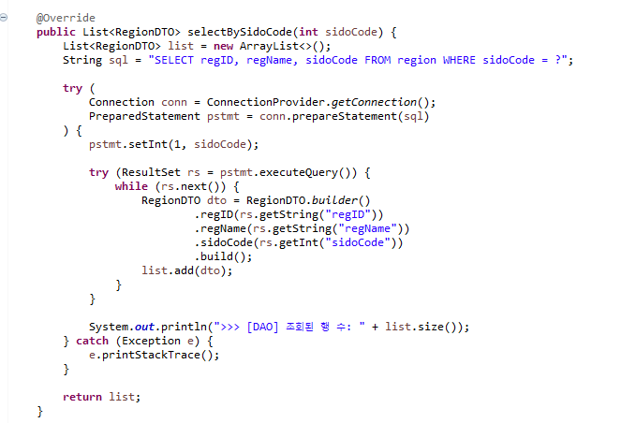
NO.04
예매 – 출/도착지 조회
DAOImpl – 지역 조회 기능 구현
메서드명: selectBySidoCode(int sidoCode)
기능: sidoCode를 기준으로 지역(region) 테이블에서 해당 지역 목록을 조회
사용 SQL : SELECT regID, regName, sidoCode FROM region WHERE sidoCode = ?
결과 : 조회된 결과를 RegionDTO 리스트로 반환

Slide 26
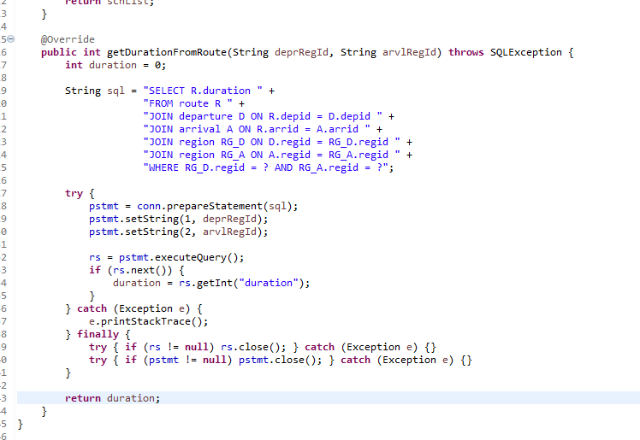
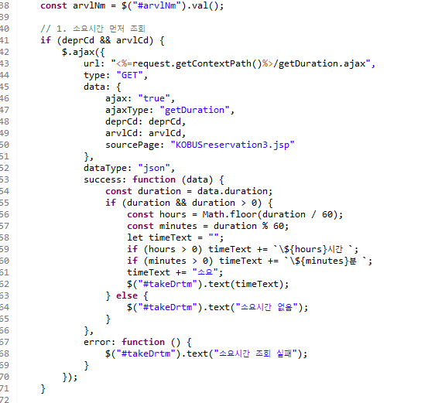
NO.04
예매 - 배차조회
DAOImpl
JSP
소요시간

Slide 27
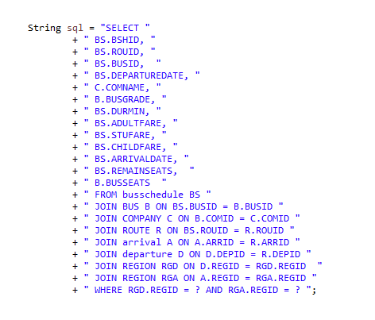
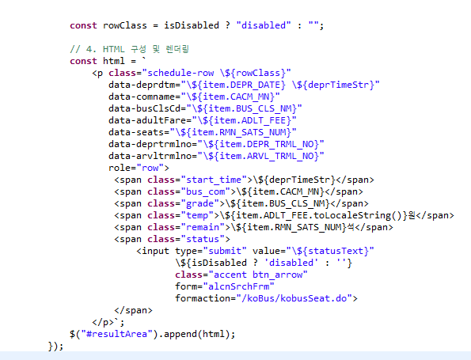
NO.04
예매 - 배차조회
DAOImpl
JSP
버스 스케줄 목록을 동적으로 HTML로 생성해서 화면에 렌더링
출발 시간, 회사명, 등급, 요금(콤마 처리), 남은 좌석 수, 버튼(선택/ 예매 마감 / 매진)

Slide 28
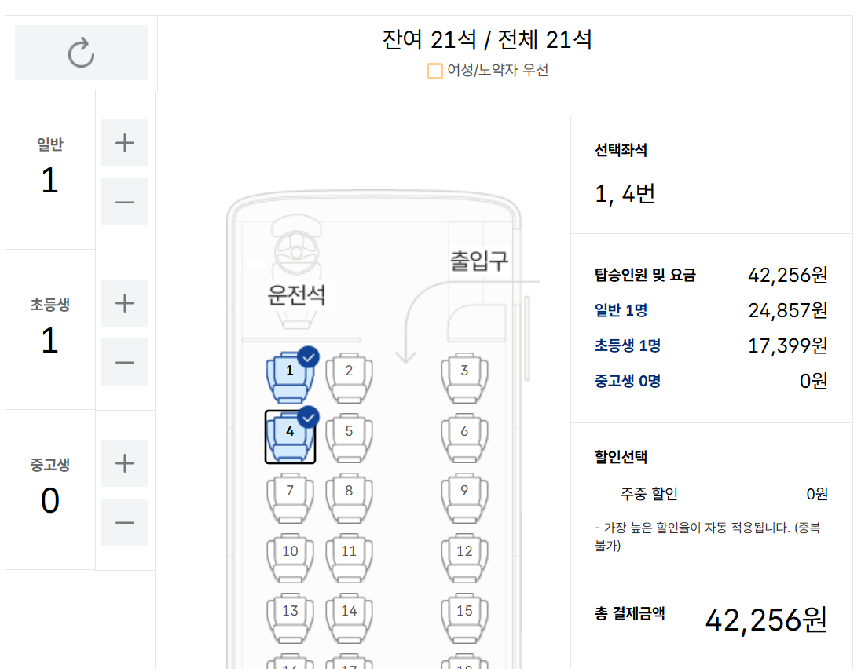
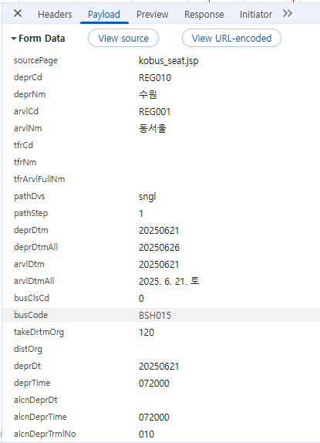
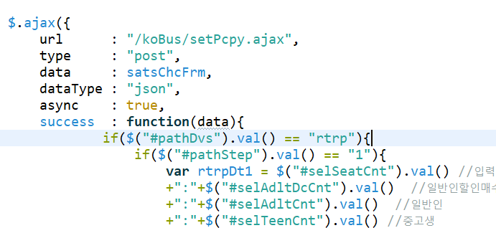
NO.04
예매 - 좌석선택
DB에서 선택한 배차의 좌석 정보를 가져온 후 선택한 좌석 정보를 포함한 예매 정보를 AJAX 방식의 POST 요청으로 서버에 전송하고, 사용자의 승차 인원 및 할인 정보를 함께 전달하여 승차권 결제 처리를 위한 데이터를 설정합니다.

Slide 29
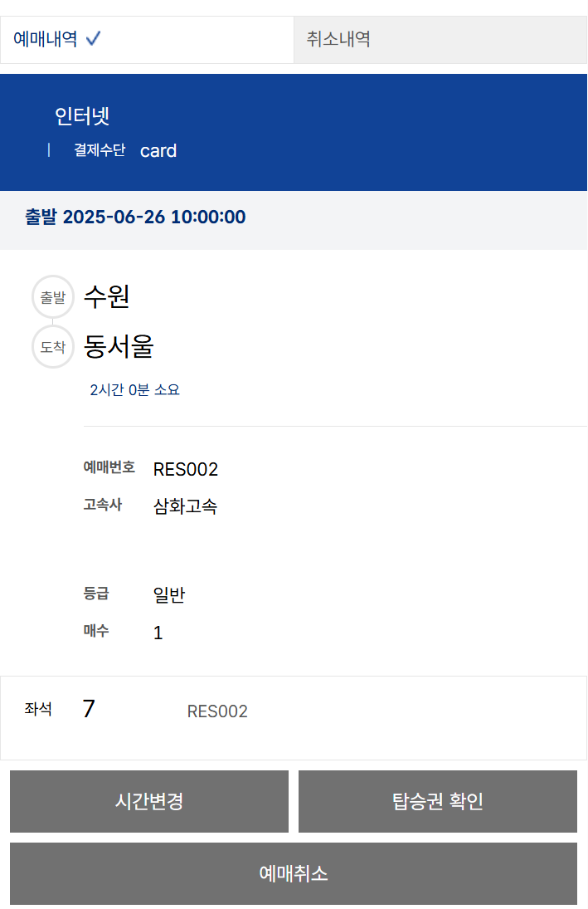
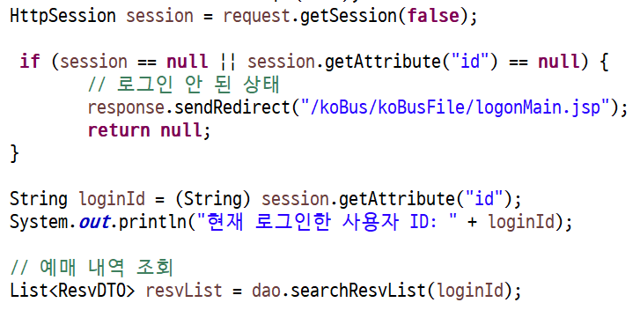
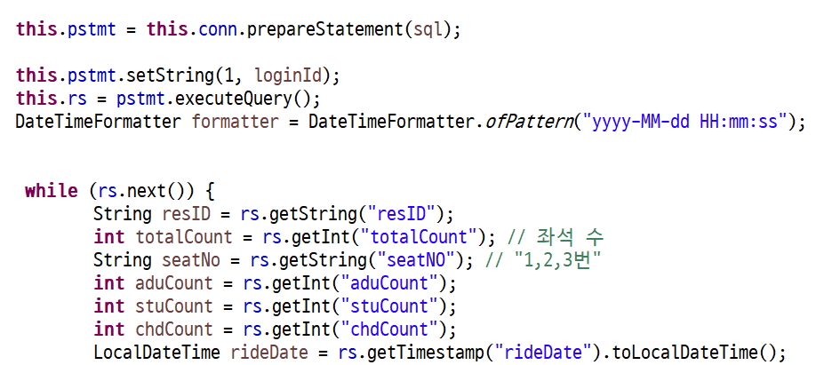
NO.04
예매 – 예매조회/수정/삭제
로그인한 사용자 ID 값을 조건으로 사용자가 예매한 예매 내역을 가져와 화면에 출력합니다.

Slide 30
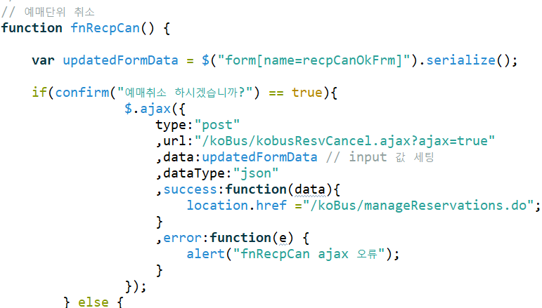
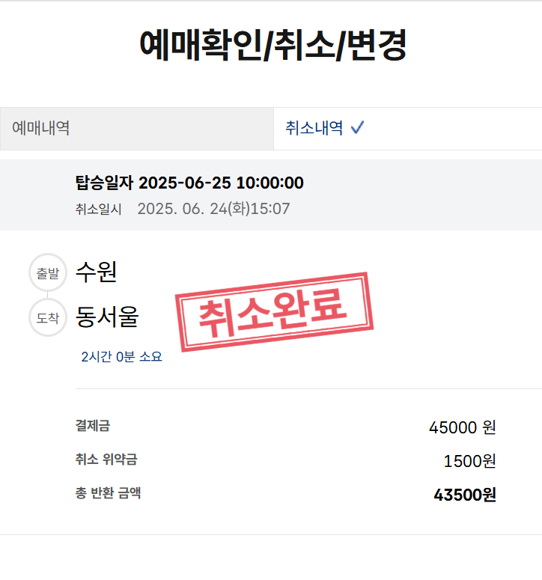
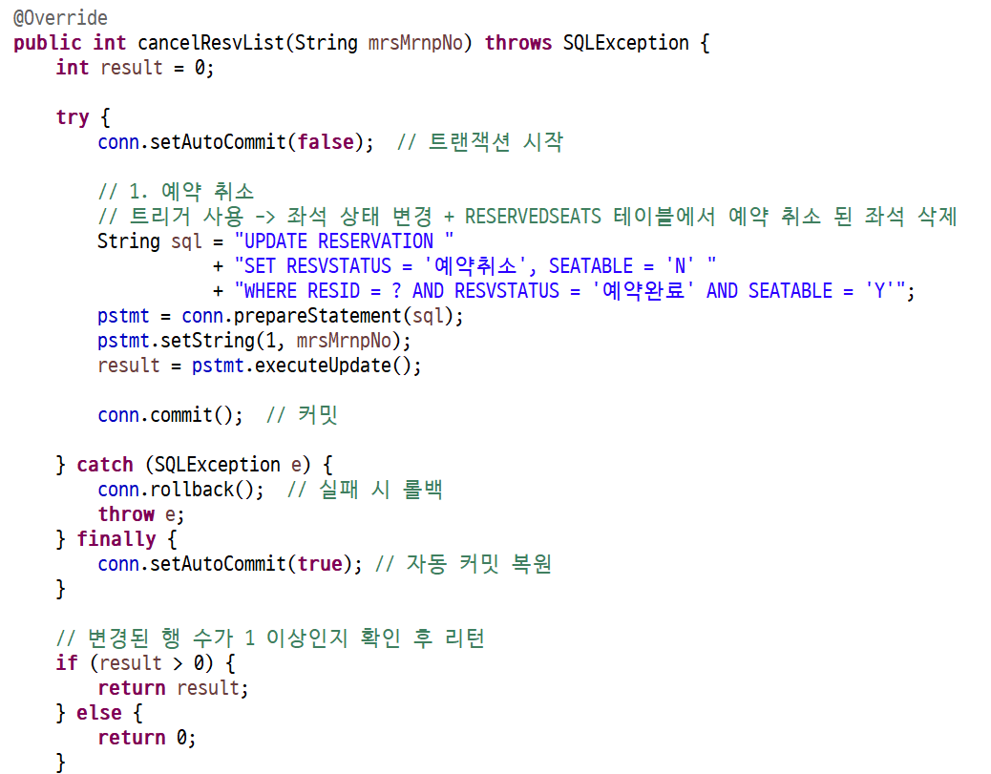
NO.04
예매 – 예매조회/수정/삭제
선택한 좌석 정보를 포함한 예매 취소 요청을 AJAX 방식의 POST로 서버에 전송하며 사용자의 승차 인원, 할인 정보, 결제 방식 등의 부가 정보도 함께 전달하여 승차권 취소 및 환불 처리를 위한 데이터를 설정하고 최종적으로 예매 취소를 수행합니다.

Slide 31






NO.04
예매 - 결제관리
사이트 접속
노선,
시간대,
좌석 선택
결제 버튼 클릭​
포트원 API요청
결제정보입력
(프패/정기권
사용 가능)
응답처리
DB저장​
결제완료!

Slide 32


NO.04
정기권 / 프리패스
반복 탑승객을
위한 할인권,
유효기간 내
무제한 이용
금액, 기간계산 표시
기간/옵션 등 선택
결제
응답처리
DB저장​
결제완료!

Slide 33
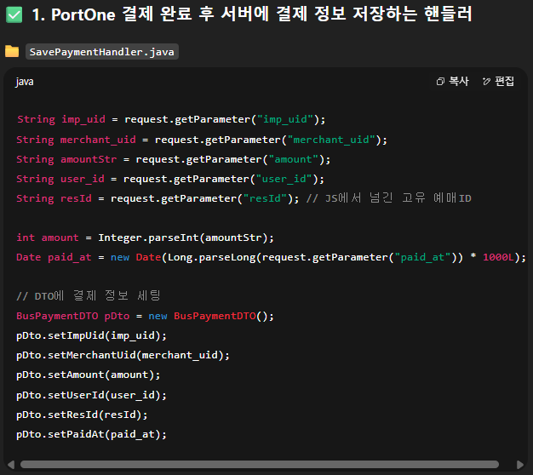
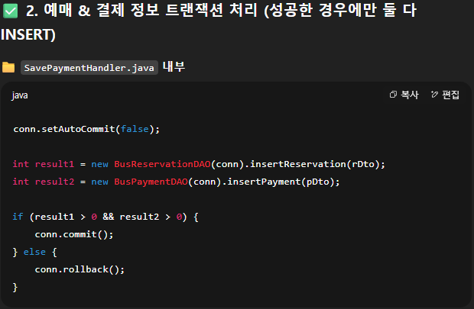
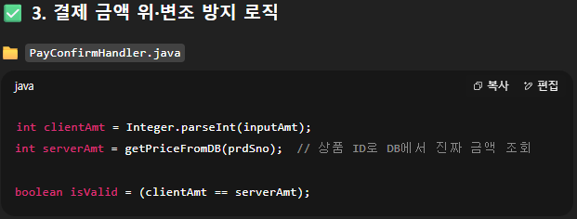
NO.04
주요 기능

Slide 34




NO.04
게시판 기능
➜
➜
➜
➜
○ 게시판 테이블 구성 (board)
→ 글쓰기 , 수정 , 삭제 분리 구현
→ 게시판 패키지 구성 board.controller
ㄴ 쓰기 , 수정 ,삭제 Handler 구성
→ 게시판 JSP 구성 board 폴더
ㄴ 쓰기 , 수정 ,삭제 JSP구성
○ 댓글 테이블 구성 (brdComment)
→ 게시판 테이블 , 회원 테이블 참조
→ 댓글 쓰기 , 수정 , 삭제 분리 구현
→ 댓글 패키지 구성 board.reply
ㄴ 댓글 쓰기 , 수정 ,삭제 Handler 구성
→ 댓글 JSP 구성 board.reply 폴더
ㄴ 댓글 쓰기 , 수정 ,삭제 JSP 구성

Slide 35
02
KOBUS 기능 시연

Slide 36
02
프로젝트 소감 및 QNA

Slide 37



NO.06
프로젝트 소감 및 QNA
안준호
이정인
양재원
이번 프로젝트는 그동안 배운 내용을 종합적으로 활용해 하나의 웹 페이지를 구현해야 했던 과제였던 만큼, 쉽지 않았지만 그만큼 얻어가는 것도 많은 소중한 시간이었습니다.
실력에 비해 조장 역할을 맡게 되면서 주제 선정, 역할 분담, 일정 관리 등 여러 부분을 주도적으로 이끌지 못한 점은 아쉬움으로 남고, 함께 고생한 조원들에게 미안한 마음도 들었습니다.
그럼에도 불구하고 팀원들의 적극적인 협조 덕분에 프로젝트를 무사히 마칠 수 있었고, 제가 맡은 기능을 완벽하게 구현했다고 자신할 수는 없지만, 코드를 작성할수록 더 나은 방향으로 개선하고 싶은 열정도 생겼습니다.
완성도 면에서 아쉬움이 남아 언젠가 시간을 내어 완벽하게 구현해보고 싶다는 생각도 들었습니다. 무엇보다 이 과정을 통해 개발자라는 직업에 대해 더욱 확신을 가지게 되었고, 앞으로도 계속 성장하고 싶다는 동기를 얻을 수 있었던 값진 경험이었습니다.
KOBUS 프로젝트를 진행하면서 실제 고속버스 예매 시스템이 어떻게 구성되고 작동하는지에 대해 깊이 있게 이해할 수 있었습니다. JSP와 jQuery를 이용한 동적 UI 구현과 AJAX를 통한 비동기 통신 구현을 통해 웹 개발에서의 프론트-백엔드 간 데이터 흐름을 체계적으로 익힐 수 있었습니다.
또한, 사용자가 선택한 값(출발지/도착지/날짜 등)을 여러 페이지에 걸쳐 정확하게 전달하고 유지하는 작업을 하며, 폼 처리, request parameter 관리, MVC 패턴의 흐름에 대한 이해도 많이 되는 유익한 프로젝트였습니다.
STEP 01
실제 운영 중인 서비스를 역설계하여 우리 팀만의 방식으로 구현하면서, 코드 분석을 통해 원래 사이트가 어떤 방식과 흐름으로 구현되었는지를 더욱 깊이 이해할 수 있었습니다. 직접 백엔드와 프론트엔드 개발을 모두 맡아보며 MVC 패턴에 대한 개념을 실질적으로 체득할 수 있었고, 데이터베이스 설계부터 사용자 인터페이스 구성, 서버 로직 구현까지 전 과정을 경험해볼 수 있는 유익한 기회였습니다. 아직 부족한 부분이 많지만, 지속적인 유지보수를 통해 실제로 운영 가능한 수준의 서비스를 완성해보고 싶다는 목표가 생긴 뜻깊은 프로젝트였습니다.
STEP 02
STEP 03

Slide 38
NO.06
프로젝트 소감 및 QNA
김승효
최승호
단순한 예매 사이트처럼 보여도, 실제로는 고려할 정보와 흐름이 매우 많다는 걸 느꼈습니다. 특히 ERD 단계에서의 정교한 DB 설계가 중요하며, 테이블명과 컬럼명에 대한 협업 소통도 프로젝트 완성도에 큰 영향을 준다는 걸 경험했습니다. 실제 업무 흐름처럼 API 연동, DB 처리 구조 등을 구현해보며 실무 감각을 키울 수 있었습니다.
MVC , 게시판 개념 이해가 부족한 상태에서 이해와 동시의 제작이
힘든 부분 이였지만 완성 과정에 오기까지 흐름이 정확히 파악이 되는
좋은 교육 과정이 되었던 것 같습니다
STEP 02

Slide 39
감사합니다

